Slide 1
Natuurdoeltypen
Flora, Fauna, waternatuur en …..

Slide 2
Planning voor vandaag
Leerdoelen
Uitleg Stuifzanden
Uitleg Graslanden
Presentaties trede 2
Start werken trede 8
Notes:
Presentaties:
Thomas
Renentia
Soan
Loena
Rowan

Slide 3
Leerdoelen:
Aan het einde van de les kan de leerling:
Uitleggen hoe stuifzanden gevormd worden
Uitleggen hoe rivier en zee duinen gevormd worden
Herleiden welke ver-thema’s van toepassing zijn a.d.h.v. uiterlijke kenmerken
Minstens 1 kenmerkende soort benoemen

Slide 4
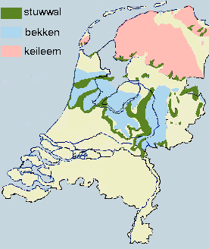
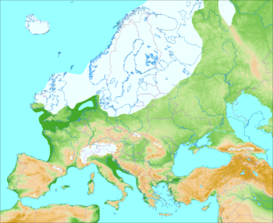
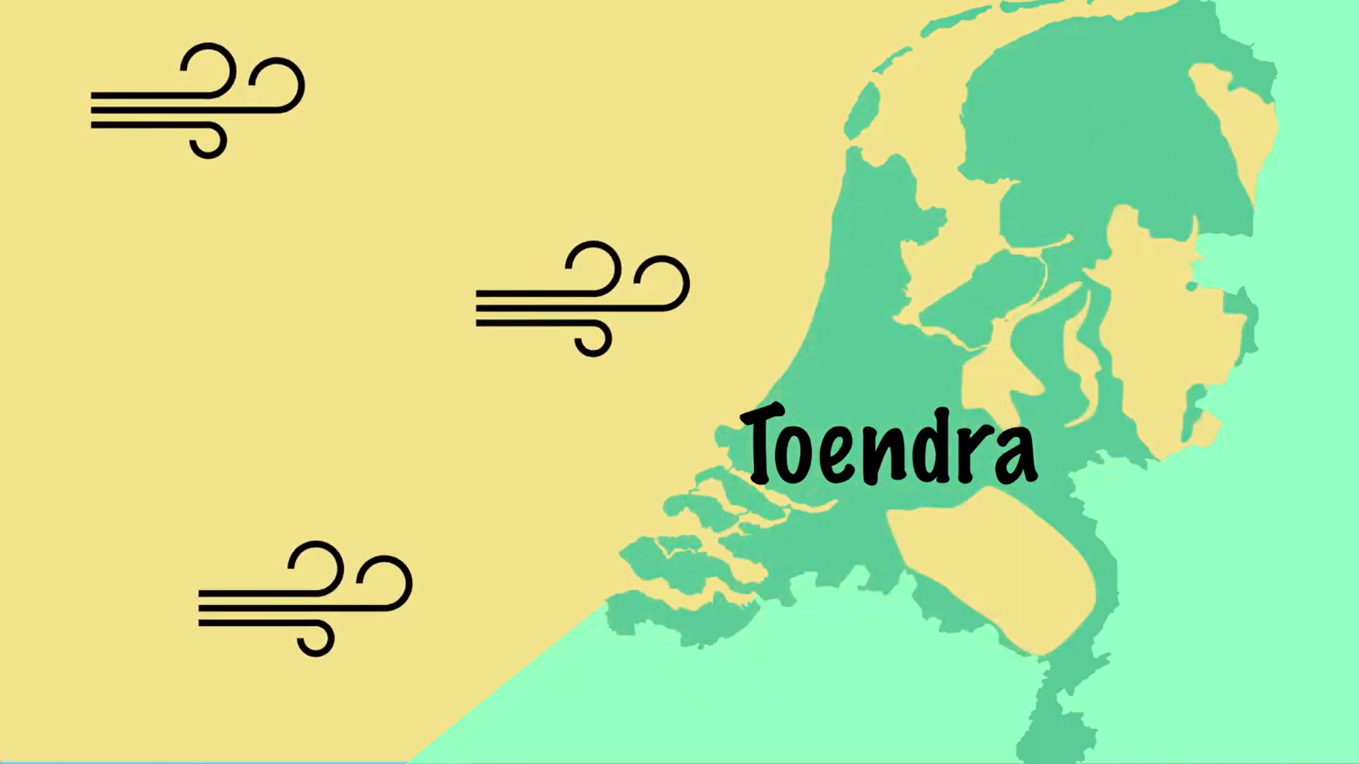
Stuifzanden
Saalien = 238.000 – 126.000 jr geleden
Stuwwallen
Weichselien= 116.000 – 12.000 jr geleden
Toendra + rivierduinen
Hogere delen → eerste mens
Notes:
Saliën, 238 000 tot 126 000 jaar geleden was er landijs op Nederland. Dit zorgde ervoor dat er delen grond door het ijs opgehoopt raakte, deze delen heten stuwwallen. De stuwwallen bestaan uit verschillende grondsoorten, klei, grind, leem, zand. Later door het Weichselien krijgen we hoger gelegen delen dat later de stuifzanden worden.
Weichseliën, 11600 – 12000 jr. geleden Landijs, maar niet in Nederland. Door landijs heeft de noordzee geen zeewater, maar is een toendra. De bodem van de noordzee bestaat uit dekzand. Dit wordt naar Nederland gewaaid.
In het oosten hebben we de grote rivieren die nog steeds bestaan (zoals de rijn). Ze zijn echter in een vlechtende vorm, en niet 1 grote rivier. Hierdoor verplaatsen de rivierstromen (in verhouding) regelmatig en kunnen de rivierbedden verstuiven.
Na de ijstijd is het warmer geworden, waar voorheen heel weinig kon leven, groeide nu eerst een moslaag → kruidlaag → struiklaag → boomlaag
9000 v.Chr. zijn mensen gevestigd op de verstuifde, hogere delen.

Slide 5
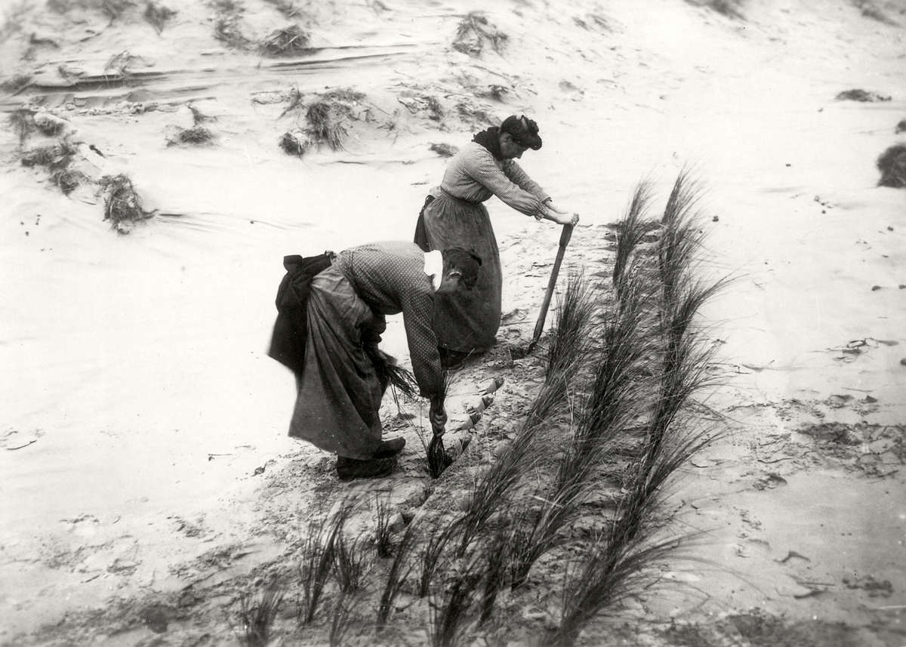
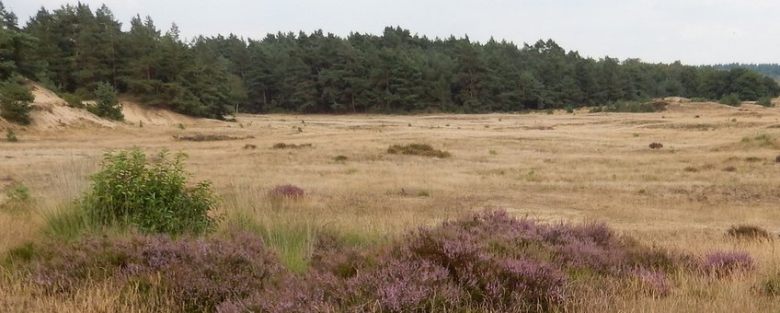
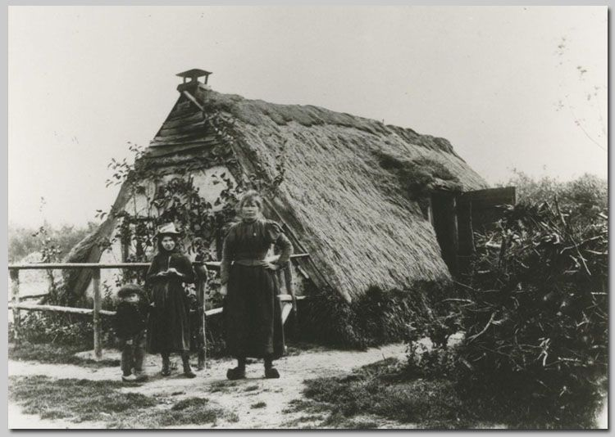
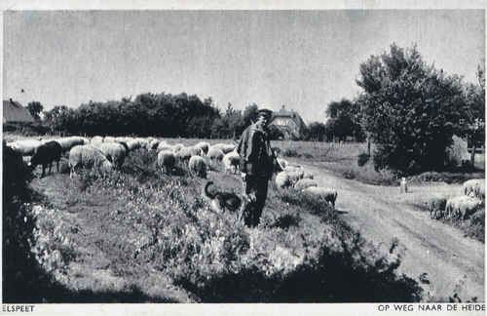
Stuifzanden, gebruik door de mens
Gebruik van land voor:
Brandstof
Mijnen
Mest + plaggenhutten
Veiligheid
1850 – nu:
Afname stuifzanden
Notes:
Op een gegeven moment zijn we de gebieden gaan gebruiken. Hout voor brandstof of palen in de gangen van de mijnen. Schapen voor de lege plekken waar nu heide ligt. Grazen → nacht stal voor mest. Heide → plaggen voor plaggehutten of mest op akkers. Hierdoor kreeg je vele open delen, en is het stuifzand terug gekomen.
Bij de zeeduinen → aanplanten van Helm → beschermt tegen de zee
1850 – nu afname opp stuifzand. We gebruiken het niet meer zoals voorheen, dus het groeit weer dicht.

Slide 6
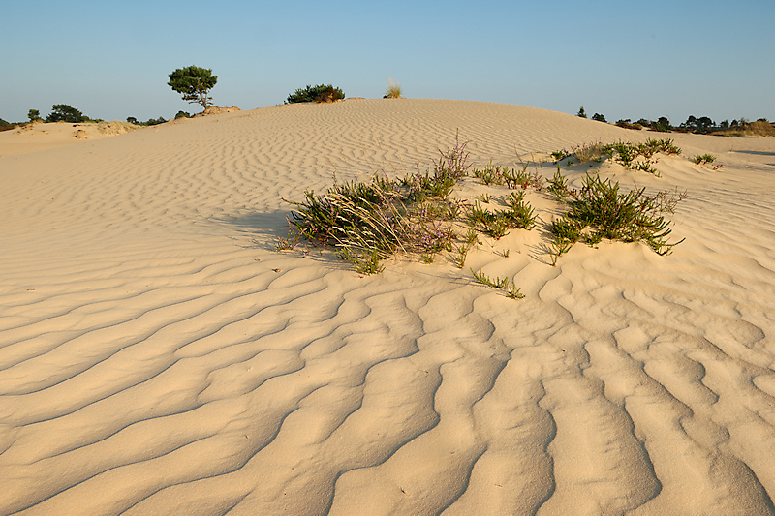
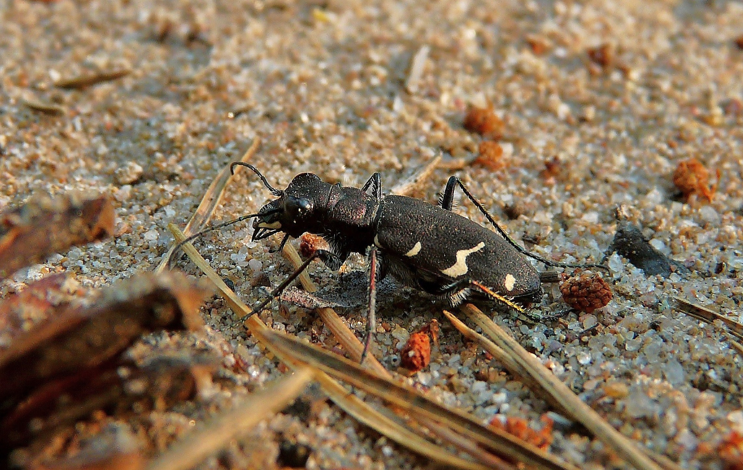
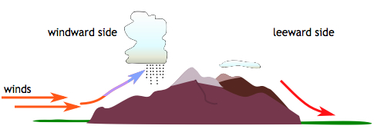
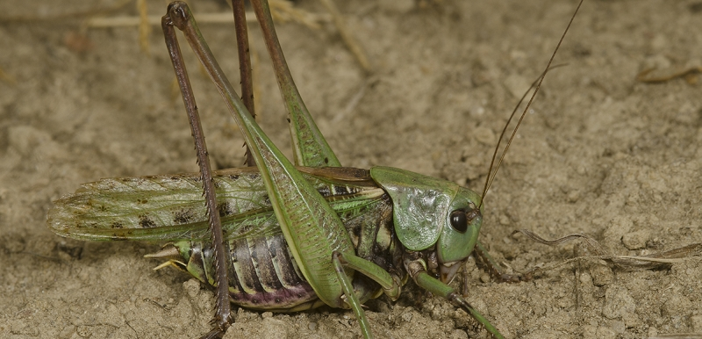
Stuifzanden, waarom zijn ze belangrijk?
Cultuurhistorie
(Micro)reliëf
Temperatuur
Vocht
Zeldzame soorten
Notes:
We verliezen opp, maar waarom is dit erg?
Super dynamisch systeem. Door de wind krijg je veel hoogte verschillen (zowel groot als klein). Bomen kunnen geheel bedolven worden. Je krijgt ook veel micomilieu’s waar de waardes zoals voedingsstoffen, vocht en temperatuur drastisch kunnen verschillen
Cultuurhistorie
Thuis van vele zeldzame insecten zoals de Boszandloopkever, wrattenbijter.

Slide 7
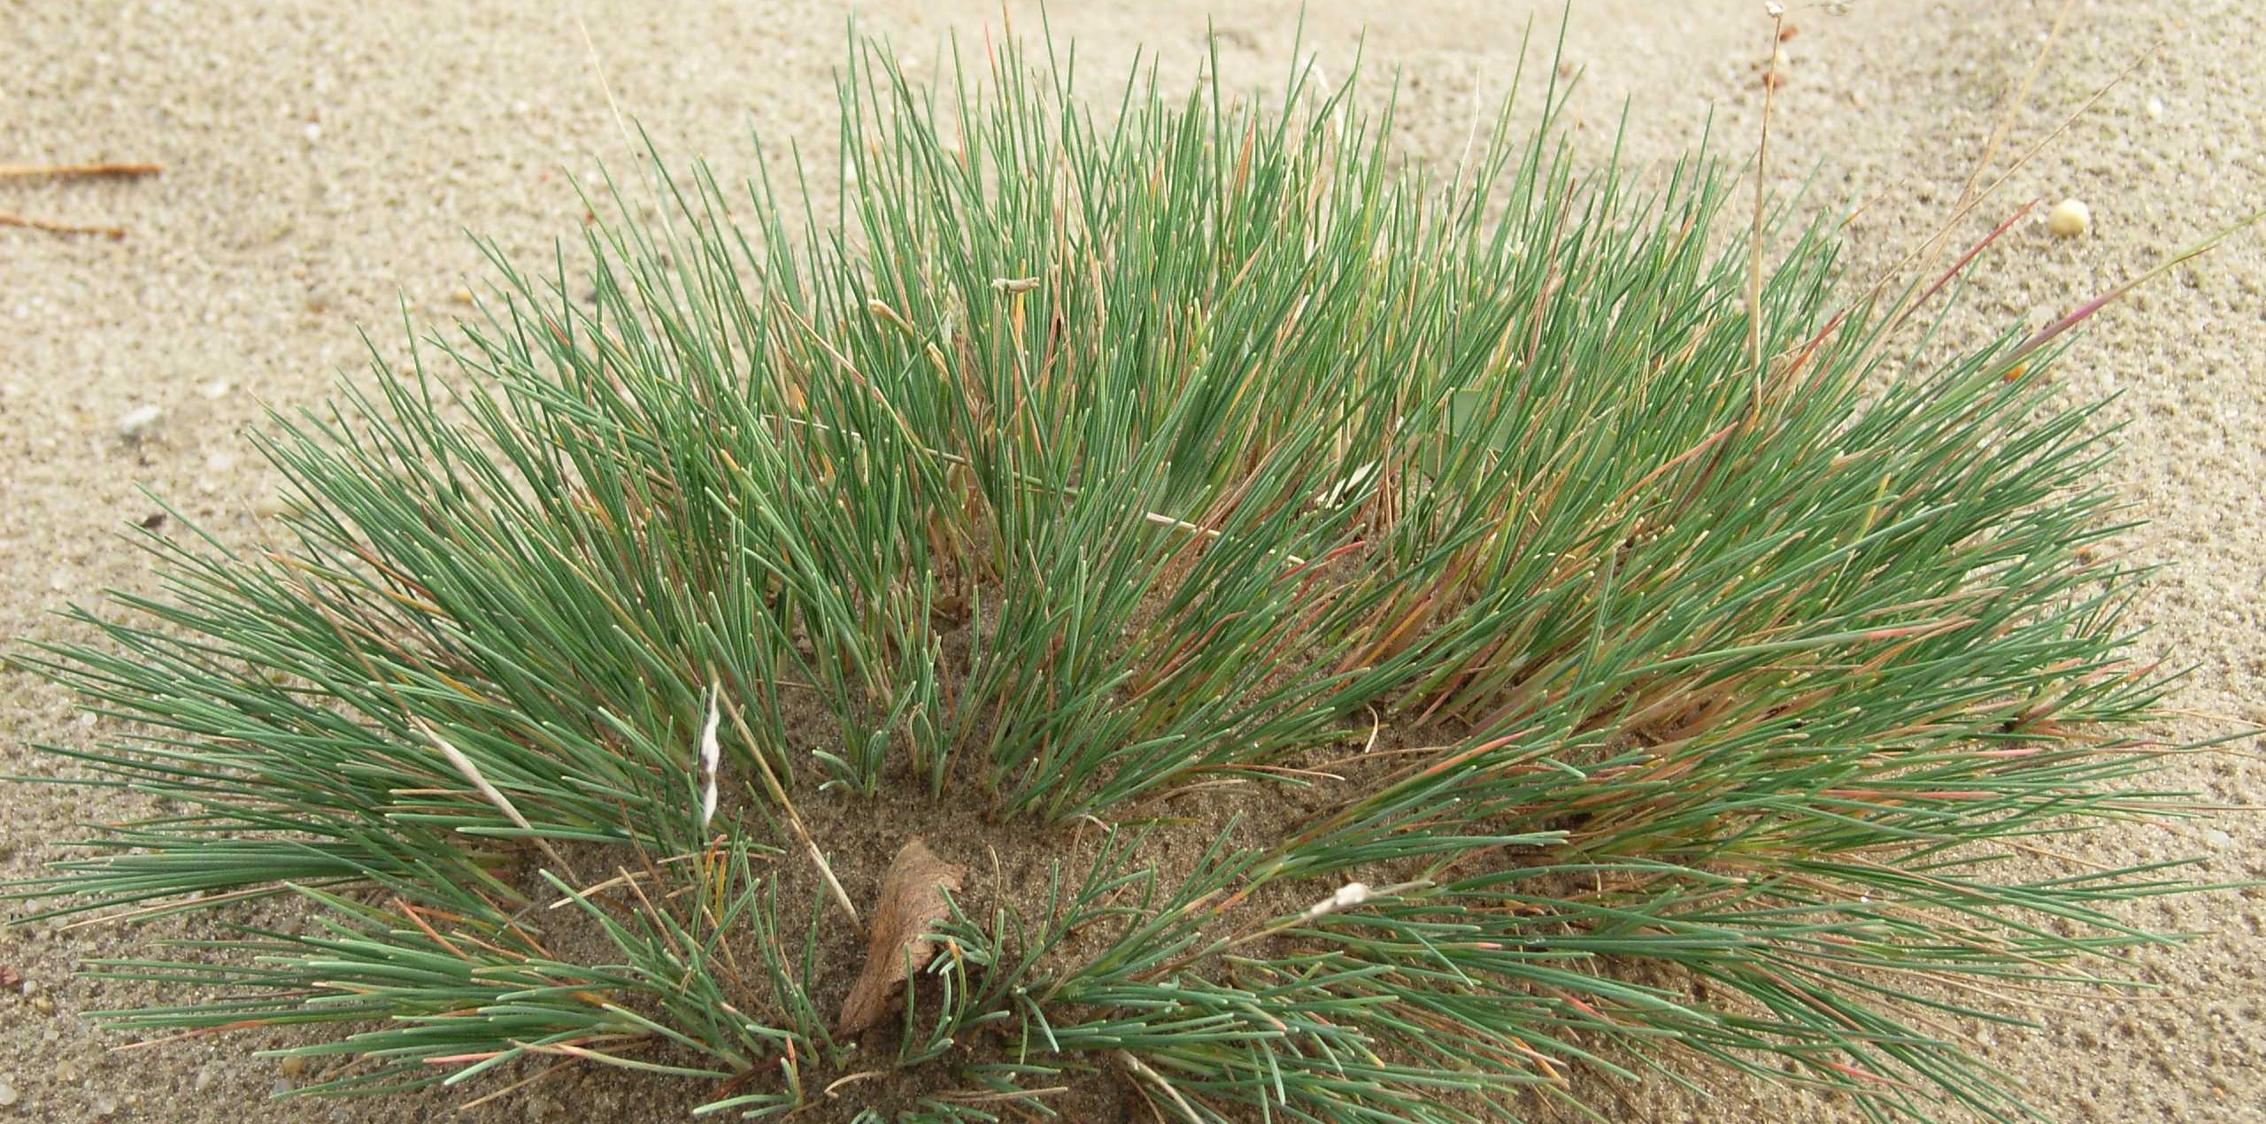
Organisme
Notes:
Buntgras
Een typische plant voor deze extreme milieus. bladeren kleuren rood bij extreme hitte. Houden zand vast.

Slide 8
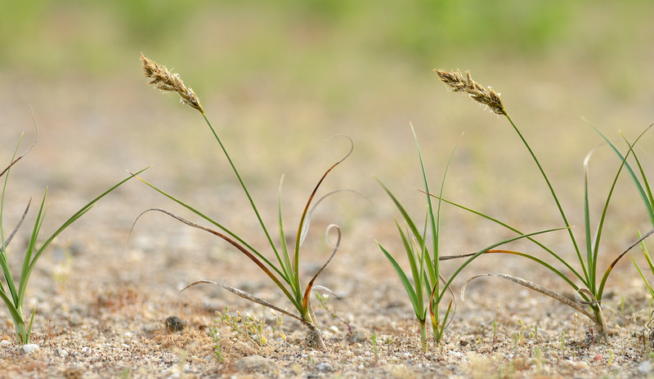
Organisme
Notes:
Zandzegge
Dit kan een probleem vormen met zandverstuivingen wanneer er te vermesting plaats vind. Door de wortelstokken kan de plant zich gemakkelijk over een groot oppervlakte verspreiden. Wanneer er vermesting plaats vindt, kan de soort sneller en in grotere aantallen groeien, wat zorgt voor het vastzetten van zand.

Slide 9
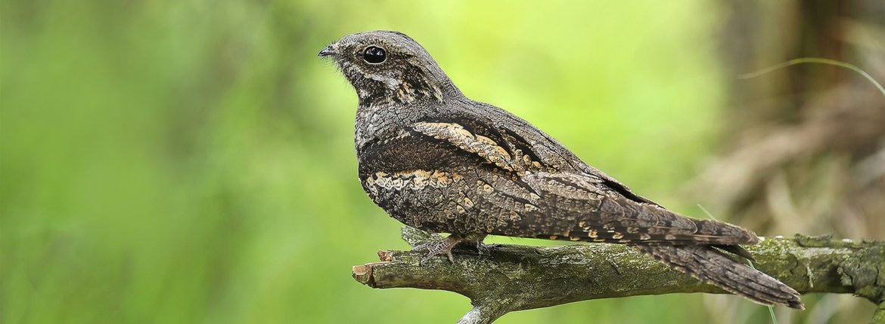
Organisme
Notes:
Nachtzwaluw
Broeden op kale bodem van zandverstuivingen. Gebruiken de open gebieden om te jagen op grote insecten (nachtvlinders, kevers, vliegen).
Last van vermesting= te snel successie, vergrassing heidevelden

Slide 10
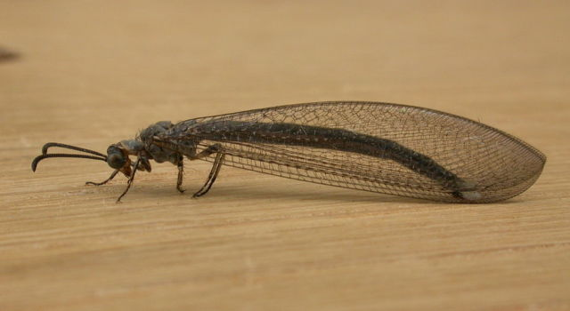
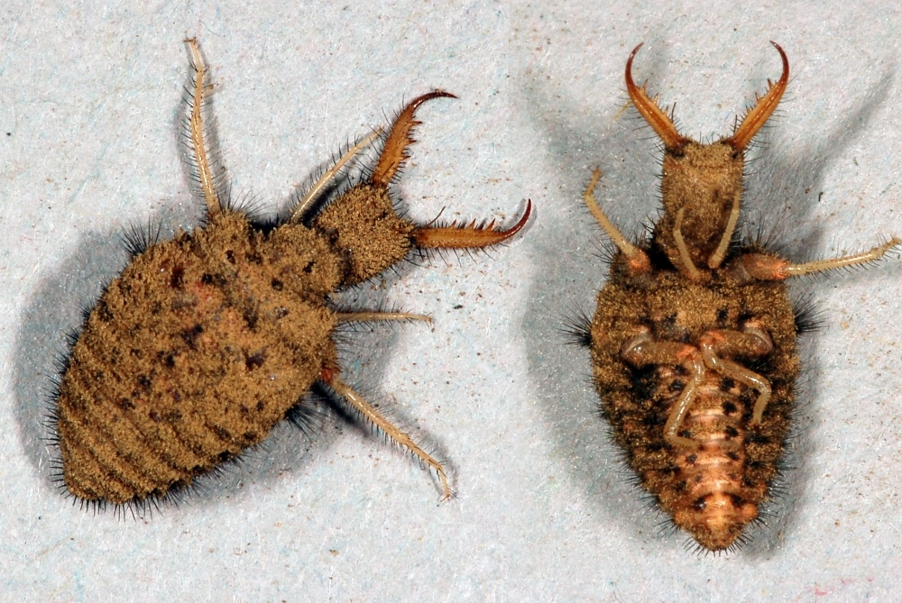
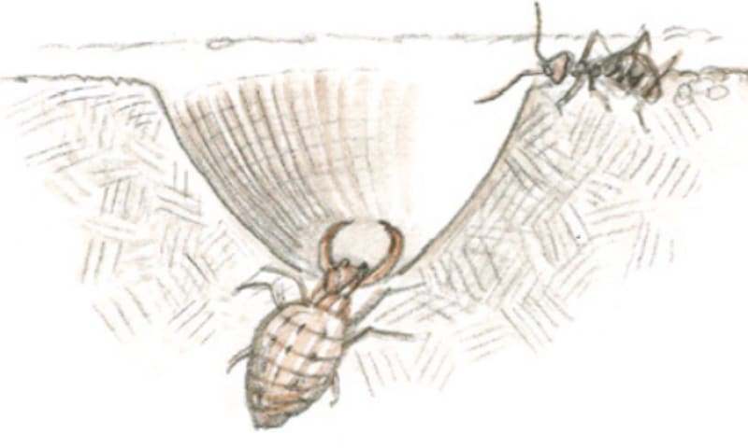
Organisme
Notes:
Mierenleeuw
Als larve gebruikt deze soort het zand als valkuil om zo andere insecten naar binnen te lokken. Dit moet wel los zand zijn, en kan er last van hebben wanneer het zand niet langer kan verstuiven.

Slide 11
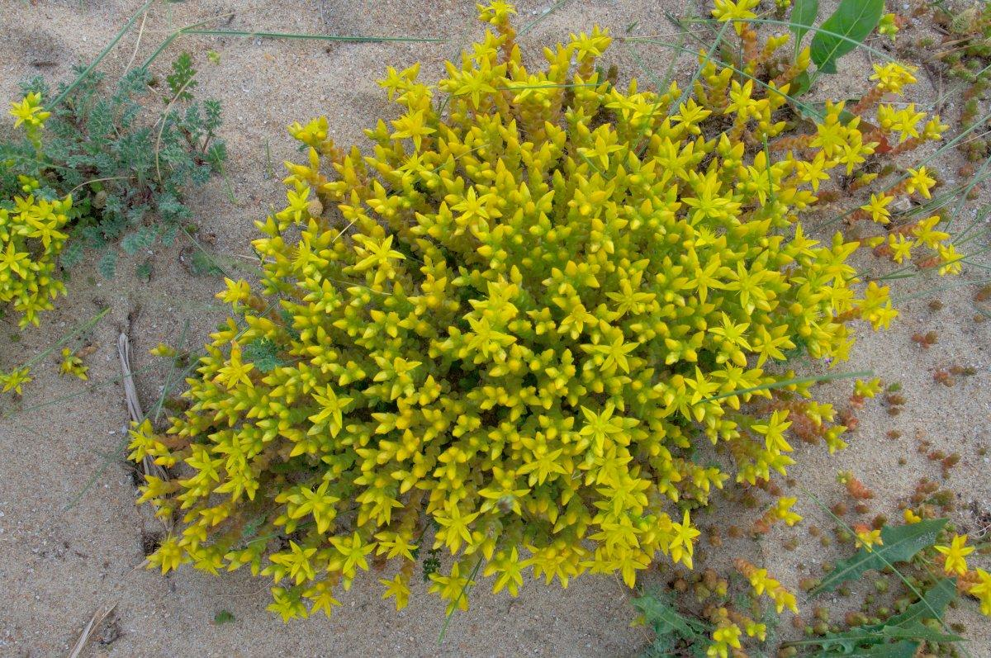
Indicatorsoort
Notes:
Muurpeper, wanneer het erg droog en warm is.

Slide 12
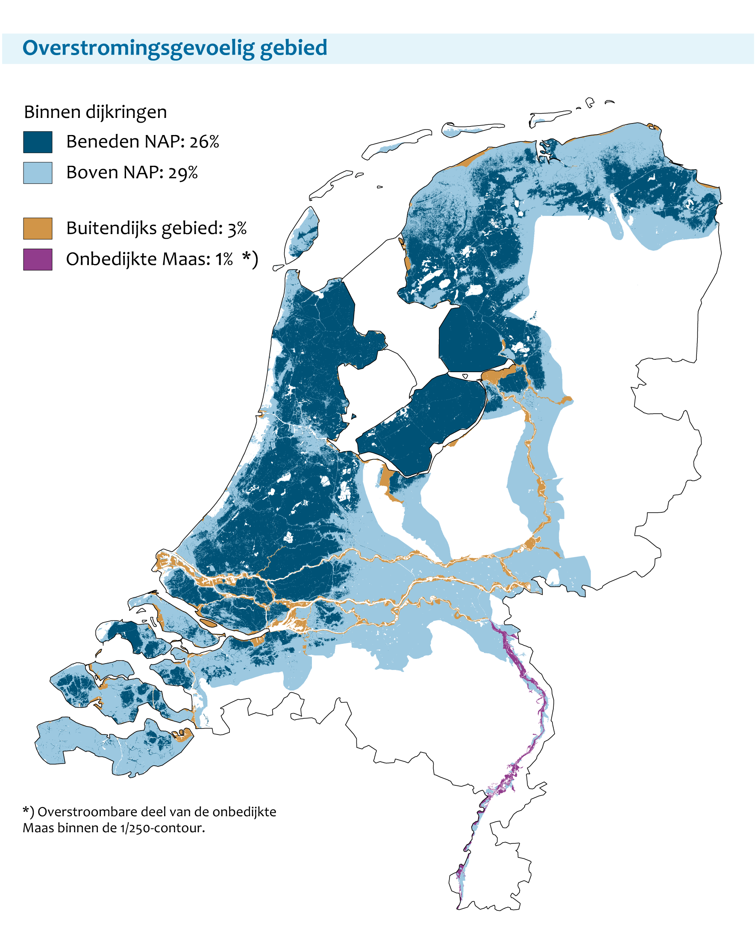
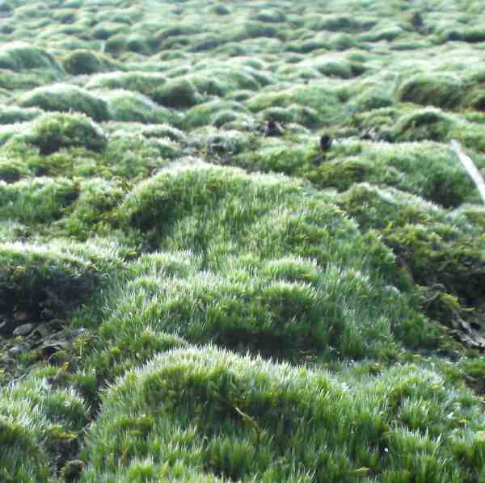
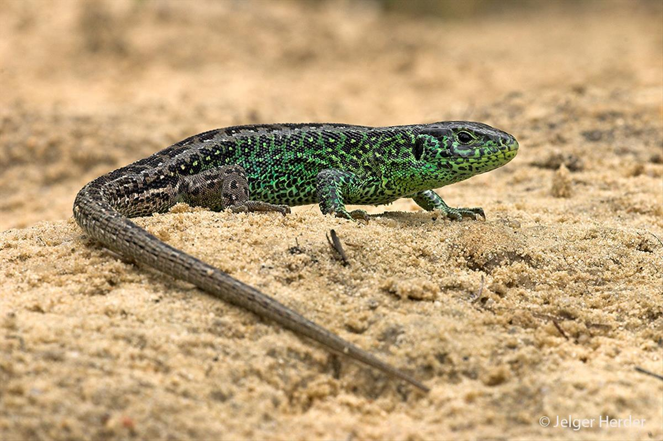
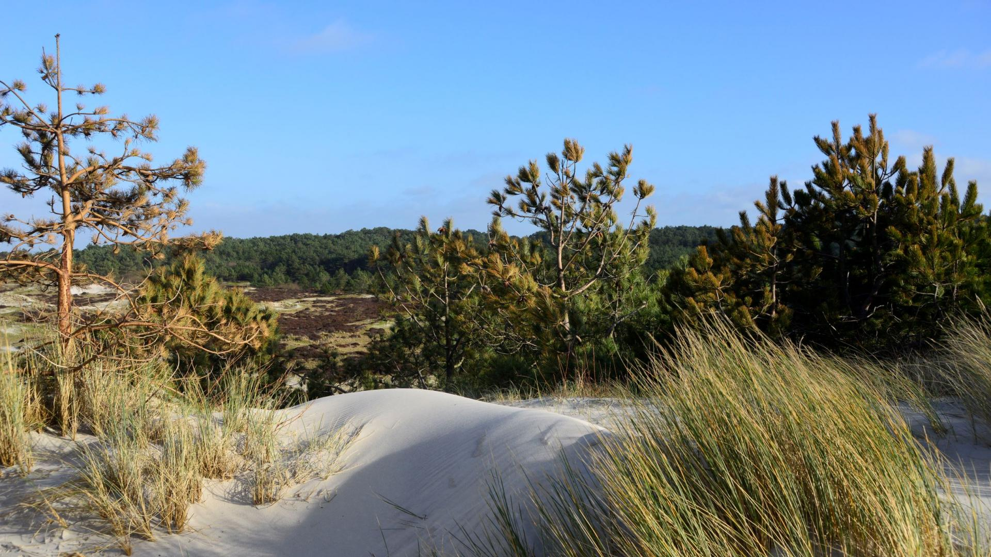
Problematiek
Vermesting → successie
Verzuring → Grijs kronkelsteeltje
Versnippering → Windkracht omlaag
Verstoring → verdwijnen fauna
Verbossing
Zeespiegelstijging
Notes:
Ver-thema’s
Verbossing → successie
Vermesting → successie + invasieve exoot grijs kronkelsteeltje
Verzuring → invasieve exoot grijs kronkelsteeltje → afname inheemse soorten + afname zandverstuiving
Versnippering → niet genoeg opp voor de wind om snelheid te maken → afname zandverstuiving of het geheel verdwijnen
Verstoring → door recreanten → verdwijning of vermindering van zandhagedis

Slide 13
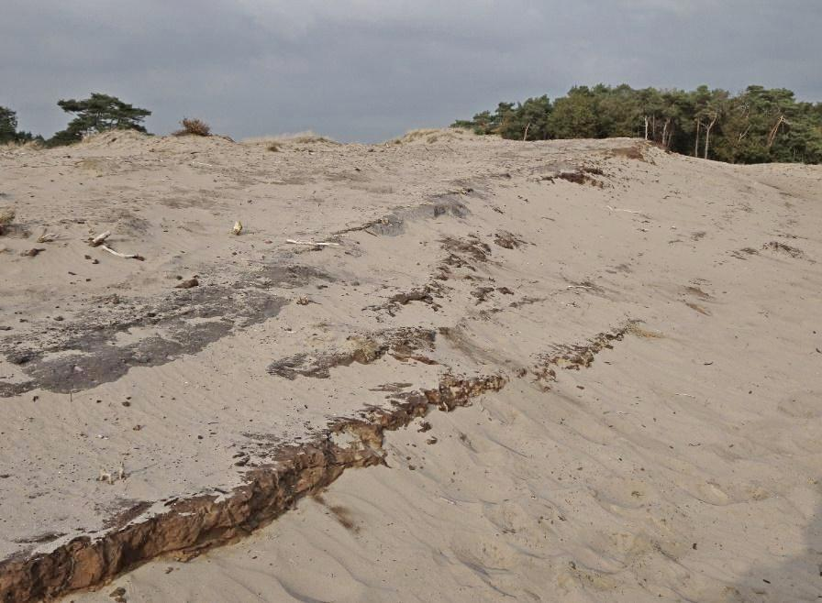
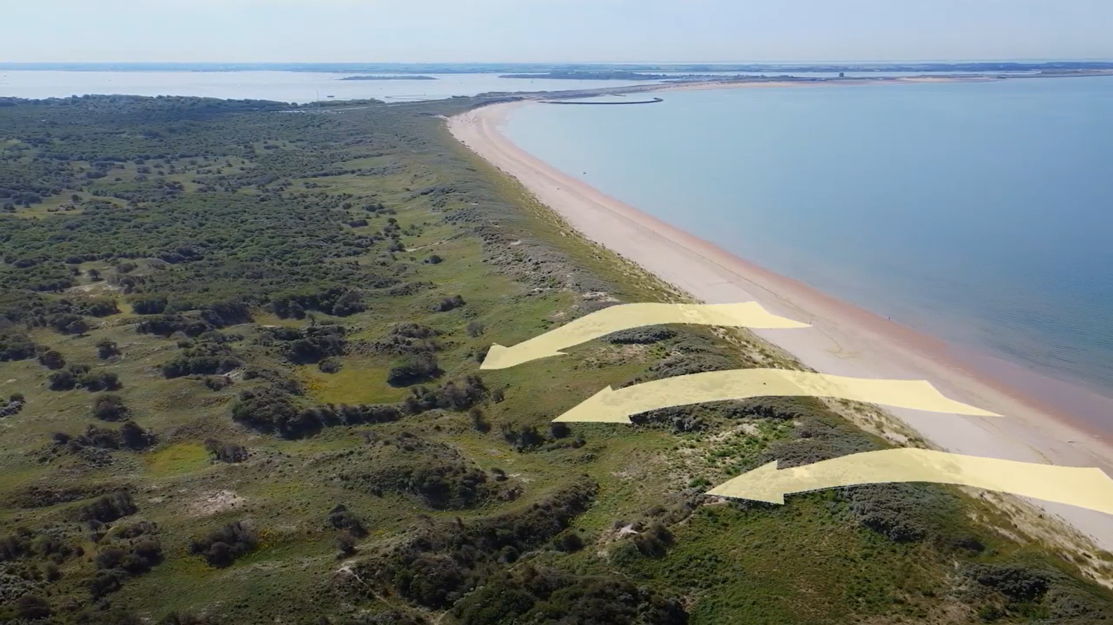
Beheerplan
https://www.youtube.com/watch?v=K3H2qLaaf4E
Toplaag verwijderen
Bossen kappen/vellen
Begrazing
Stilte en rustgebieden
Aanleggen van een kerf
Notes:
Beheer
Bossen kappen en vellen → ga je tegen successie en zal zorgen voor toename zandverstuiving (minstens genoeg en juiste locatie)
Top laag afgraven (plaggen)
Stilte en rustgebieden
Begrazing → tegengaan verbossing en snel verspreiden grassen
Kerf= een uitgegraven stuk met een hellingshoek zodat het zand als een omgekeerde glijbaan eroverheen kan gleien. De bedoeling is de duinen te verhogen aangezien de zeespiegel stijgt.

Slide 14
Bronnen
https://www.youtube.com/watch?v=B6ZSNvzBaWs&list=PLNwUwzGsAzX-qgax0ZJLf54NVa2Ie9hVm&index=28
https://www.youtube.com/watch?v=rQ9URLIggcQ&list=PLNwUwzGsAzX-qgax0ZJLf54NVa2Ie9hVm&index=29
https://www.natuurkennis.nl/Uploaded_files/Publicaties/228-o-preadvies-stuifzanden.1f6bea.pdf
https://www.geologievannederland.nl/landschap/landschappen/zandlandschap
https://www.geologievannederland.nl/landschap/landschapsvormen/rivierduin

